Slide 1


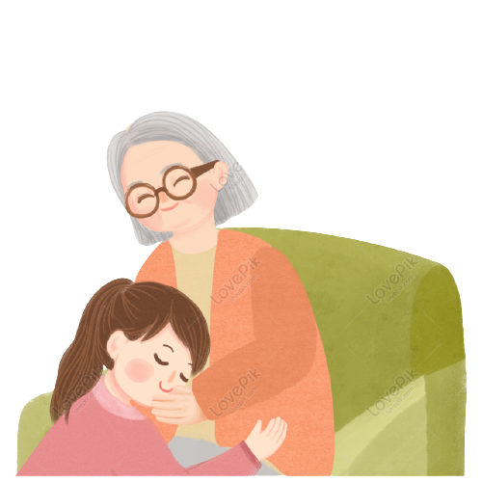

TIẾNG VIỆT – LỚP 1

Slide 2
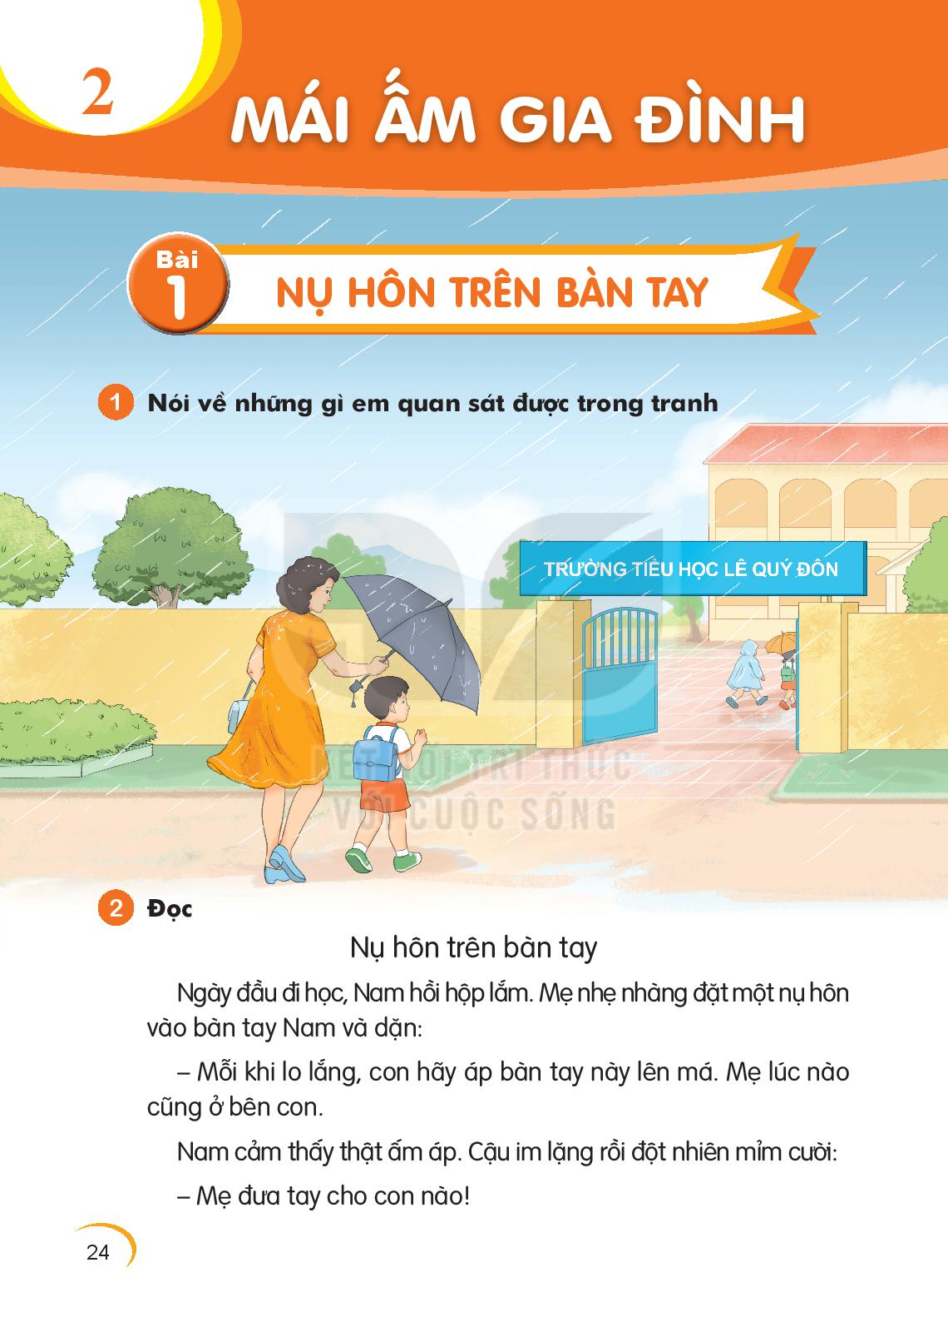
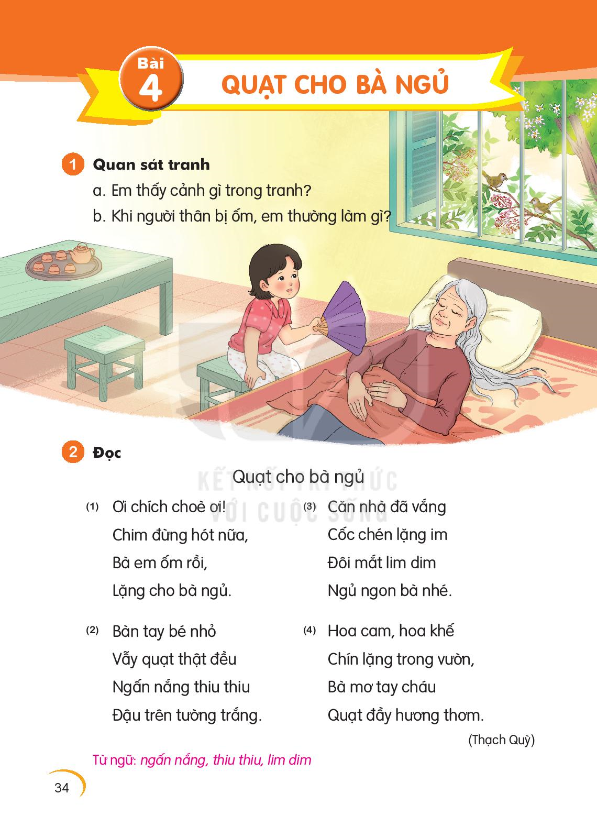

Slide 3
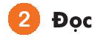


Quạt cho bà ngủ
(1)
(3)
Ơi chích chòe ơi!
Chim đừng hót nữa,
Bà em ốm rồi,
Lặng cho bà ngủ.
Bàn tay bé nhỏ
Vẫy quạt thật đều
Ngấn nắng thiu thiu
Đậu trên tường nắng.
Căn nhà đã vắng
Cốc chén lặng im
Đôi mắt lim dim
Ngủ ngon bà nhé.
Hoa cam, hoa khế
Chín lặng trong vườn,
Bà mơ tay cháu
Quạt đầy hương thơm.
(2)
(4)

Slide 4
Ơi chích chòe ơi!
Chim đừng hót nữa,
Bà em ốm rồi,
Lặng cho bà ngủ.

Slide 5
Quạt cho bà ngủ
(1)
(3)
Ơi chích chòe ơi!
Chim đừng hót nữa,
Bà em ốm rồi,
Lặng cho bà ngủ.
Bàn tay bé nhỏ
Vẫy quạt thật đều
Ngấn nắng thiu thiu
Đậu trên tường nắng.
Căn nhà đã vắng
Cốc chén lặng im
Đôi mắt lim dim
Ngủ ngon bà nhé.
Hoa cam, hoa khế
Chín lặng trong vườn,
Bà mơ tay cháu
Quạt đầy hương thơm.
(2)
(4)

Slide 6
Quạt cho bà ngủ
(1)
Ơi chích chòe ơi!
Chim đừng hót nữa,
Bà em ốm rồi,
Lặng cho bà ngủ.
Bàn tay bé nhỏ
Vẫy quạt thật đều
Ngấn nắng thiu thiu
Đậu trên tường nắng.
Căn nhà đã vắng
Cốc chén lặng im
Đôi mắt lim dim
Ngủ ngon bà nhé.
Hoa cam, hoa khế
Chín lặng trong vườn,
Bà mơ tay cháu
Quạt đầy hương thơm.
(3)
lim dim
(2)
(4)
Ngấn nắng
thiu thiu

Slide 7
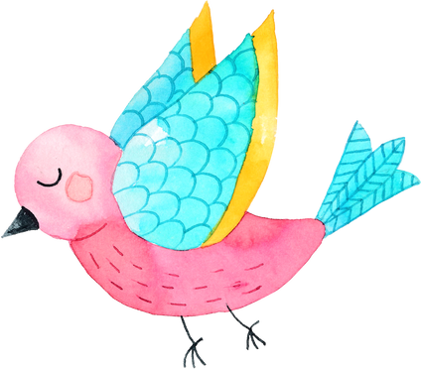



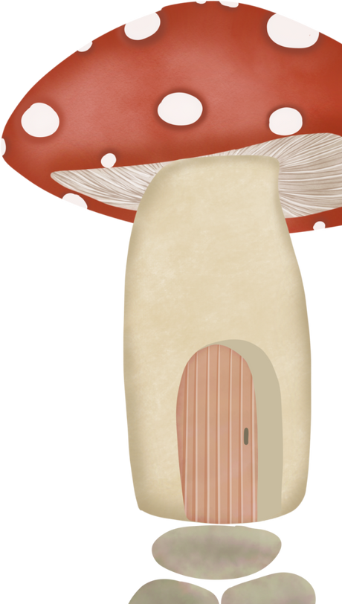




Giải nghĩa từ
Vệt nắng in dấu thành đường nét trên tường.
ngấn nắng
Vừa mới ngủ, chưa ngủ say.
thiu thiu
lim dim
(mắt) nhắm chưa khít, còn hơi hé mở.

Slide 8
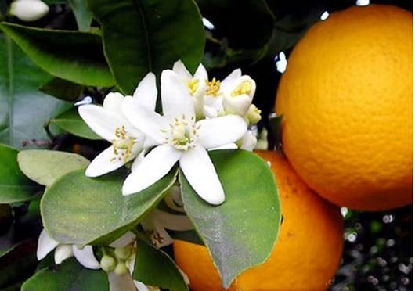
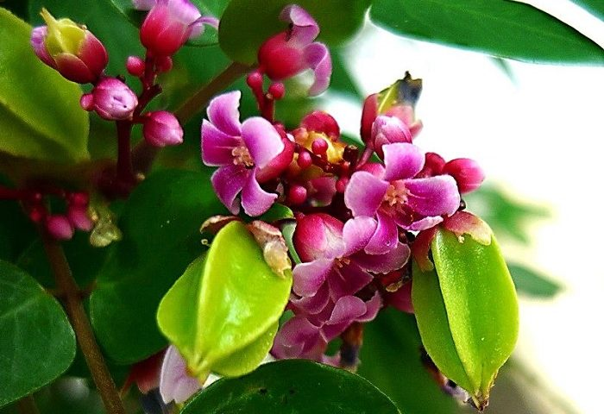
Hoa cam
Hoa khế

Slide 9
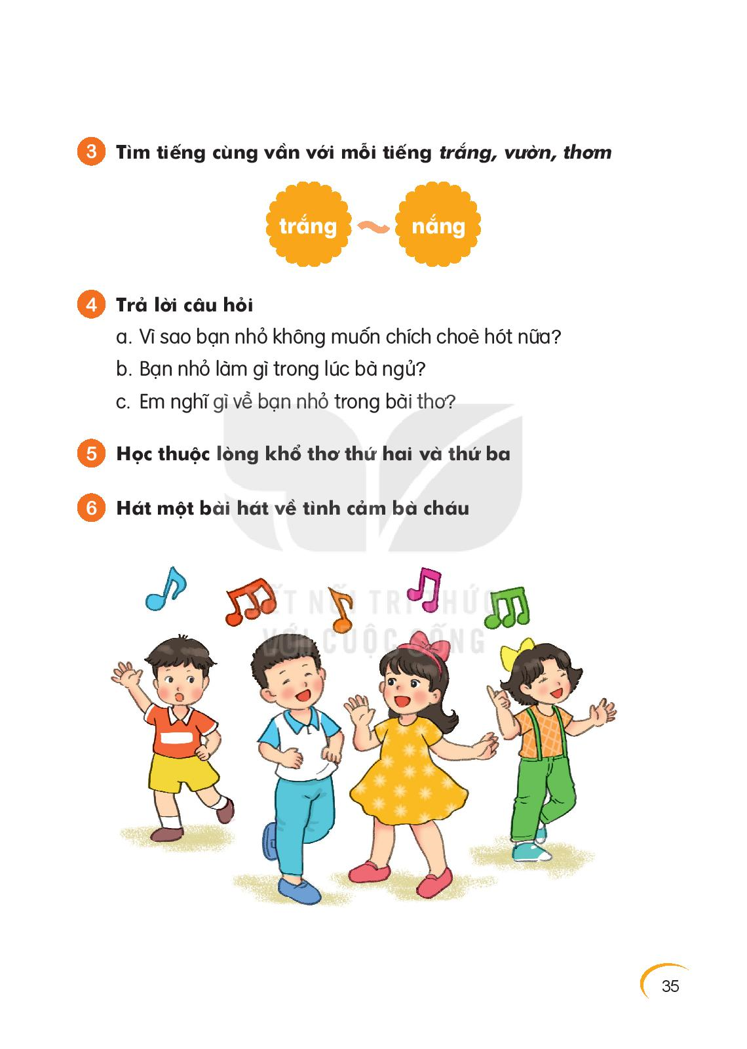
trắng
nắng
vườn
…
thơm
…

Slide 10

TIẾT 2

Slide 11


a. Vì sao bạn nhỏ không muốn chích chòe hót nữa ?
Bạn nhỏ không muốn chích chòe hót nữa vì cần giữ yên lặng cho bà ngủ.

Slide 12
b. Bạn nhỏ làm gì trong lúc bà ngủ?
Trong lúc bà ngủ, bạn nhỏ đã quạt cho bà.

Slide 13
c. Em nghĩ gì về bạn nhỏ trong bài thơ?
Bạn nhỏ là người cháu rất yêu quý bà của mình.

Slide 14

Qua bài thơ em thấy tình cảm của bạn nhỏ đối với bà như thế nào?
Bạn nhỏ rất yêu thương và quan tâm, chăm sóc bà của mình.

Slide 15






Bàn tay bé nhỏ
Vẫy quạt thật đều
Ngấn nắng thiu thiu
Đậu trên tường nắng.
Căn nhà đã vắng
Cốc chén lặng im
Đôi mắt lim dim
Ngủ ngon bà nhé.

